Slide 2
길벗 교재 관련 문의
교재 납품 문의
영업 담당: 지운집 부장
jibpark@hanmail.net
010-4841-4822
영업 담당: 박성용 부장
psy1010@gilbut.co.kr
010-3378-3260
독자지원
독자지원: 송혜란 과장
song725@gilbut.co.kr
02-332-0931(내선 1번)

Slide 3
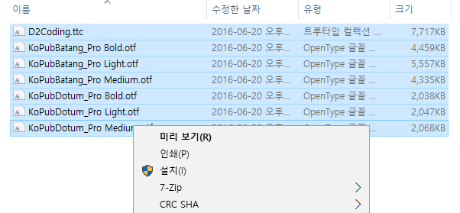
강의 교안 이용 안내
강의 교안의 원활한 이용을 위해 폰트를 설치해야 합니다.
폰트는 저작권 걱정이 없는 무료 폰트만 사용했습니다.
font 폴더에 이동해서 전체 파일을 선택하고 우클릭합니다.
메뉴가 표시되면 설치(I)를 선택하면 됩니다.
폰트 설치가 끝나면 강의 교안의 코드와 제목에 제대로 표시됩니다.
우클릭

Slide 4
예제 코드 이용 안내
<Node.js 교과서> 예제 코드는 길벗 홈페이지와 깃허브에서 제공합니다.
길벗출판사: http://www.gilbut.co.kr/
길벗출판사 깃허브: https://github.com/gilbutITbook/006982
저자 깃허브: https://github.com/zerocho/nodejs-book

